Slide 1
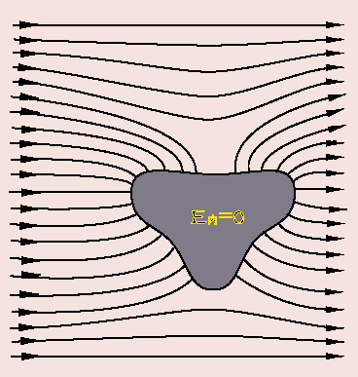
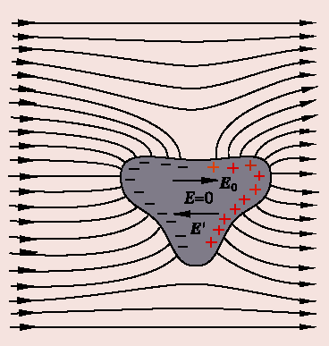



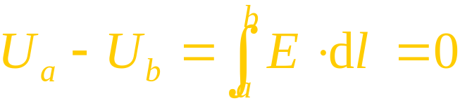
§8.7 静电场中的导体
一. 导体的静电平衡
1. 静电平衡
导体内部和表面上任何一部分都没有宏观电荷运动，我们就说导体处于静电平衡状态。
2. 导体静电平衡的条件
⊥ 导体表面
3. 静电平衡导体的电势
导体静电平衡时，导体上各点电势相等，即导体是等势体，表面是等势面。
Notes:
受外电场干扰，导体内部同性电荷聚集
内部感应电荷会形成电场E’ 当内外电场强度相等的时候E0=E’ 内部场强为0 达到静电平衡
【静电平衡产生的原因】

Slide 2



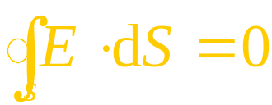
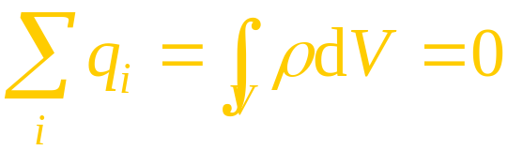

二.导体上电荷的分布
由导体的静电平衡条件和静电场的基本 性质，可以得出导体上的电荷分布。
1. 静电平衡导体的内部处处不带电
-
-
-
-
+q
-
-
-
-
-
-
-
-
-
证明：在导体内任取体积元
-
-
由高斯定理
体积元任取
导体中各处
• 如果有空腔且空腔中无电荷,可证明电荷只分布在外表面。
• 如果有空腔且空腔中有电荷,则在内外表面都有电荷分布，内表面电荷与 q 等值异号。
Notes:
内表面：内部空腔表面

Slide 3



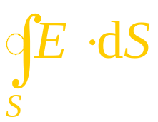
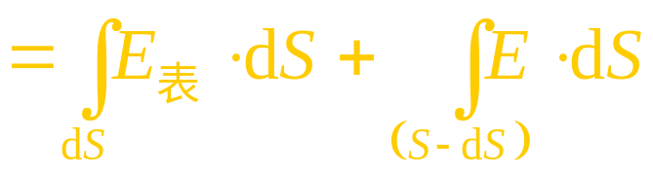
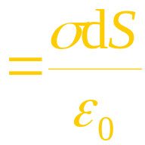


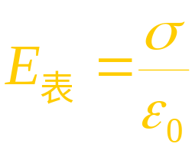
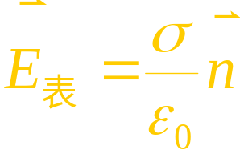

2. 静电平衡导体表面附近的电场强度与导体表面电荷的关系
设导体表面电荷面密度为
P 是导体外紧靠导体表面的一点,相应的电场强度为
+
+
+
根据高斯定理:
+
+
+
+
+
+
ds

Slide 4
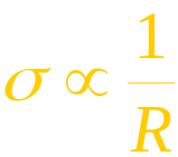


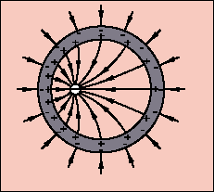
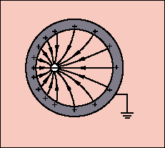
3. 处于静电平衡的孤立带电导体电荷分布
由实验可得以下定性的结论：
B
导体球
孤立带电
孤立
导体
+
+
+
C
+
+
+
+
A
+
+
+
+
+
+
+
+
+
+
+
+
在表面凸出的尖锐部分电荷面密度较大，在比较平坦部分电荷面密度较小，在表面凹进部分带电面密度最小。
4. 静电屏蔽(腔内、腔外的场互不影响)
腔外
导体
外表面
腔内
内表面
Notes:
3. 尖端放电
4. 腔内没有电场，接地以后导体就不带电了
接地以后腔体带正电荷时被地的电子中和

Slide 5






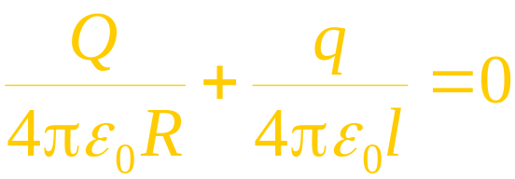
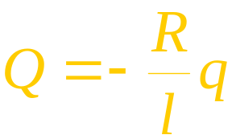
例
如图所示,导体球附近有一点电荷q 。
求
接地后导体上感应电荷的电量
解
设感应电量为Q
？
0
接地 即
由导体是个等势体
O点的电势为0 则

Slide 6
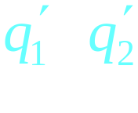



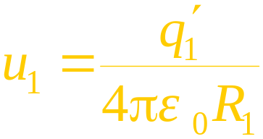

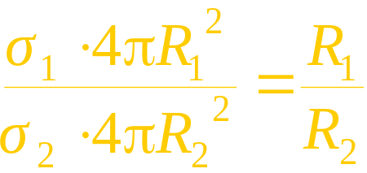
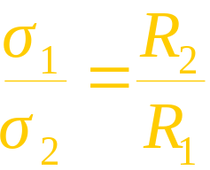
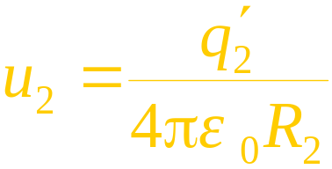
例
两球半径分别为R₁、R_{2，}带电量q₁、q₂，设两球相距很远， 当用导线将彼此连接时，电荷将如何 分布？
解
设用导线连接后，两球带
电量为
R₁
R₂

Slide 7




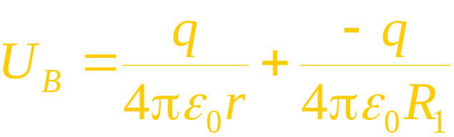



例
已知导体球壳 A 带电量为Q ，导体球 B 带电量为q
求
(1) 将A 接地后再断开，电荷和电势的分布；
(2) 再将 B 接地，电荷和电势的分布。
解
(1)
A 接地时，内表面电荷为 -q
外表面电荷设为
A与地断开后,
电荷守恒
A
r
-q
B
R₁
R₂
(2)
设B上的电量为
根据孤立导体电荷守恒

Slide 8


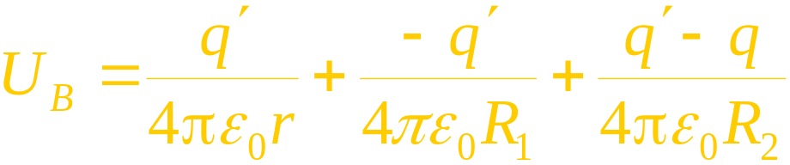

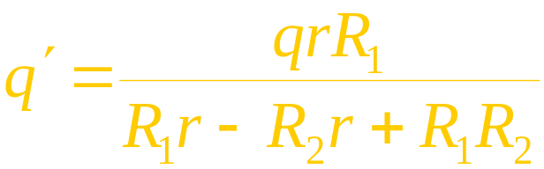
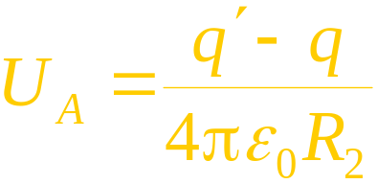

B 球圆心处的电势
A
r
-q
B
R₁
R₂
总结
(有导体存在时静电场的计算方法)
1. 静电平衡的条件和性质:
2. 电荷守恒定律
3. 确定电荷分布,然后求解

Slide 9




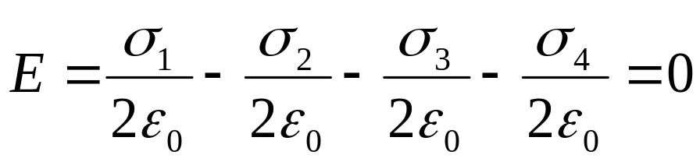
导体上的电荷分布
例1. 证明两无限大平行金属板达到静电平衡时，其相对两面带等量异号电荷，相背两面带等量同号电荷。
证明：
从左至右一共有四个带电平面，设其所带电荷的面密度依次为σ₁、σ₂、σ₃、σ₄。
以向右作为电场正向。
左边导体中任意一点的场强：

Slide 10
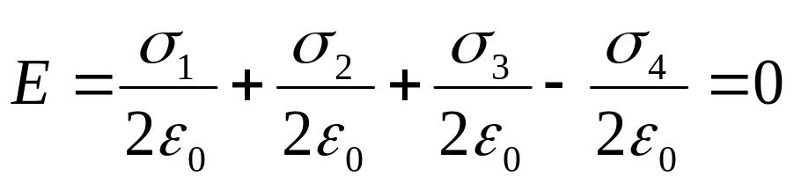
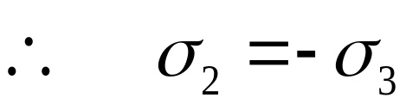
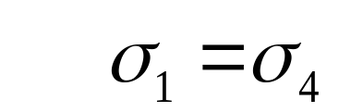
导体上的电荷分布
在右边导体中任取一点，则该点
相对两面带等量异号电荷.
相背两面带等量同号电荷.
证毕.

Slide 11



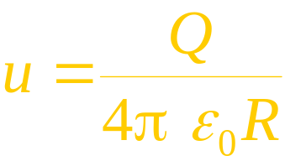

三.导体的电容 电容器
1. 孤立导体的电容
↑
E
Q
孤立导体的电势
+
+
+
+
+
+
+
u↑
+
+
孤立导体的电容
+
+
+
+
单位:法拉( F )
+
+
+
求半径为R 的孤立导体球的电容.
电势为
电容为
R
电容只与导体的几何因素和介
质有关，与导体是否带电无关

Slide 12




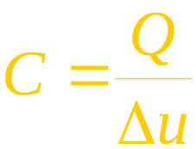
若 R = R_{e} , 则 C = 714 μF
啊,体积还这么大!
C = 1×10 ⁻³μF
若 C = 1×10 ^{–3} μF , 则 R = ?
2. 电容器的电容
9m
通常，由彼此绝缘相距很近的两导体构成电容器。
使两导体极板带电
1.8m
两导体极板的电势差
极板
电容器的电容
+ Q
Δu
- Q
极板

Slide 13
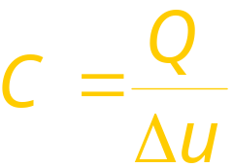


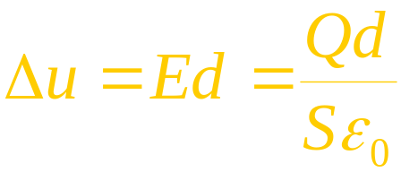
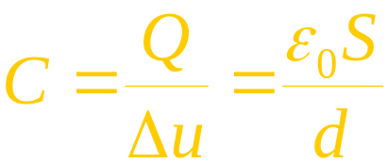
电容器电容的大小取决于极板的形状、大小、相对位置以及极板间介质。
• 电容器电容的计算
Q
(1) 平行板电容器
+Q
S
d
Δu
-Q

Slide 14

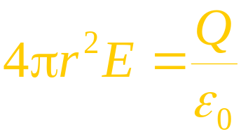
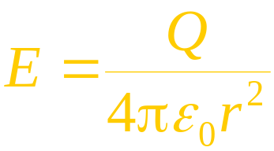
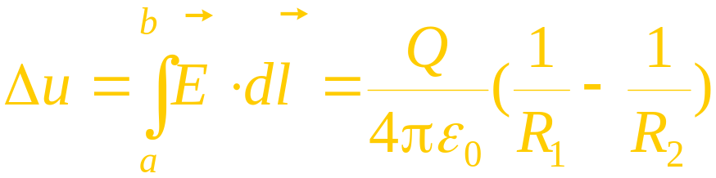
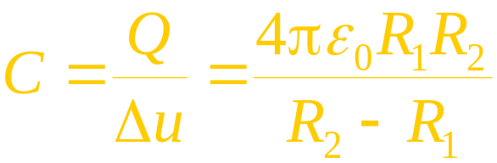
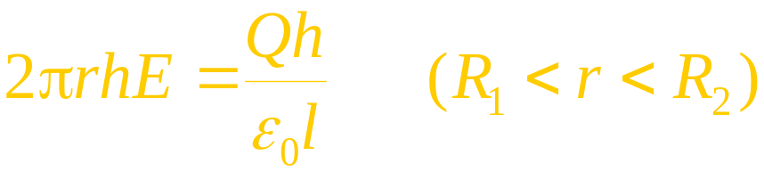

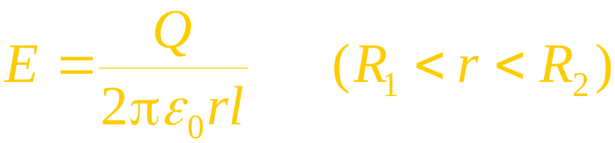
(2) 球形电容器
b
a
-Q
R₂
R₁
+Q
R₂
(3) 柱形电容器
R₁
l

Slide 15
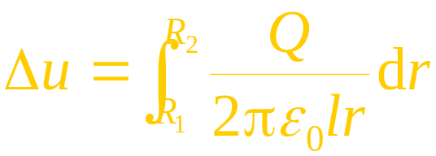
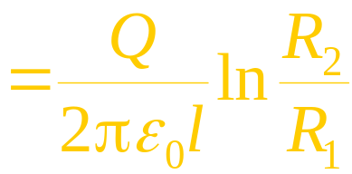
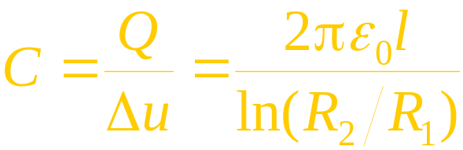
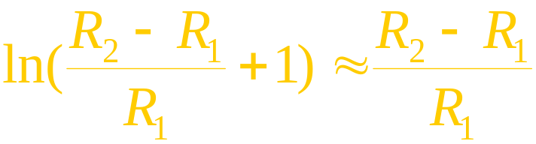
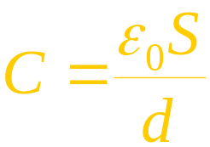
R₂
R₁
l
讨论
若R₁>>R₂-R₁ ,则 C = ?
Δu

Slide 16
• 电容器的应用：
储能、振荡、滤波、移相、旁路、耦合等。
• 电容器的分类
形状：平行板、柱形、球形电容器等
介质：空气、陶瓷、涤纶、云母、电解电容器等
用途：储能、振荡、滤波、移相、旁路、耦合电容器等。

Slide 17
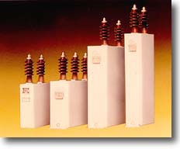
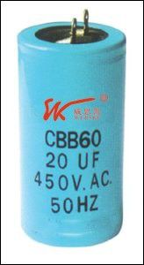
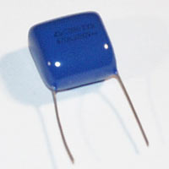
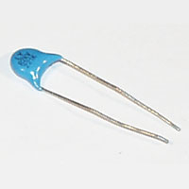
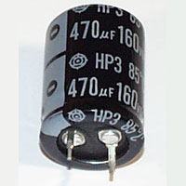
70
厘米
12
厘米
高压电容器(20kV 5~21μF)
(提高功率因数)
聚丙烯电容器
(单相电机起动和连续运转)
2.5
厘米
2.5
厘米
涤纶电容
(250V0.47μF)
陶瓷电容器
(20000V1000pF)
电解电容器
(160V470 μ F)

